Slide 1
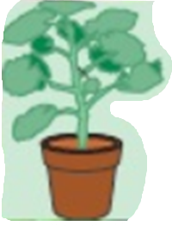
Αναπαραγωγή φυτών με μονογονία - μοσχεύματα
Αναπαραγωγή με μόσχευμα: Παίρνουμε ένα κλαδί (βλαστό) και το φυτεύουμε στο χώμα, από αυτό το κλαδί θα προκύψει ένα καινούριο φυτό
Κλαδί που έχω από το φυτό.
Αρχικό φυτό
Νέο φυτό, που φύτρωσε από το κλαδί που έβαλα στο χώμα. Το κλαδί το είχα κόψει από το αρχικό φυτό
.

Slide 2
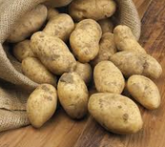
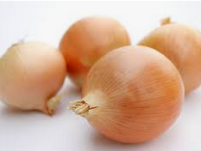
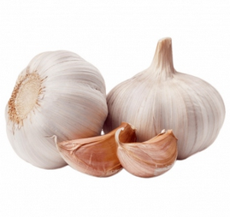
Αναπαραγωγή φυτών με μονογονία - με υπόγειους βλαστούς
βολβός κρεμμυδιού
Κόνδυλος πατάτας
Αναπαραγωγή με υπόγειους βλαστούς: φυτεύουμε στο χώμα κονδύλους πατάτας , βολβούς κρεμμυδιών, κυκλάμινου…

Slide 3
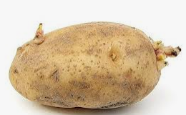
Αναπαραγωγή φυτών με μονογονία - με υπόγειους βλαστούς.
Από αυτό το μέρος της πατάτας (μάτι) …. Μπορεί να φυτρώσει ένα νέο φυτό – πατάτα.

Slide 4
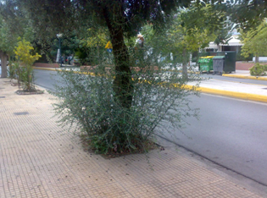
Αναπαραγωγή φυτών με μονογονία - με παραφυάδες
Αναπαραγωγή με παραφυάδες: από πλάγια κλαδιά, που φυτρώνουν γύρω από το φυτό, μπορεί να προκύψει καινούριο φυτό .
Από τα κλαδιά γύρω από το δέντρο..μπορεί να προκύψει νέο φυτό.

Slide 5
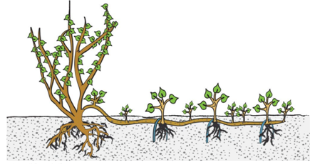
Αναπαραγωγή φυτών με μονογονία - με καταβολάδες
Αναπαραγωγή με καταβολάδες: από ένα μέρος του κλαδιού του φυτού, το οποίο χώνουμε στο χώμα , και έτσι φυτρώνουν καινούρια φυτά.
Από την κλαδί του φυτού, ..φυτρώνουν νέα φυτά.

Slide 6
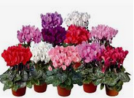
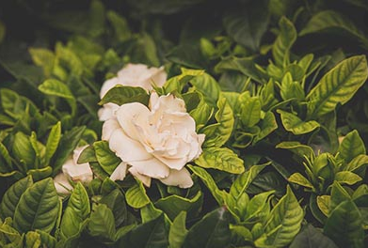
Ανθόφυτα
Ανθόφυτα είναι τα φυτά που έχουν άνθη.
άνθη
άνθος

Slide 7
Ανθόφυτα
Ανθόφυτα είναι τα φυτά που έχουν άνθη. Τα άνθη είναι το αναπαραγωγικό όργανο του φυτού.
Όλα τα ανθόφυτα αναπαράγονται με αμφιγονία
Άνθη – αναπαραγωγικά όργανα φυτού.
Αναπαραγωγικό όργανο φυτού

Slide 8
Ανθόφυτα
Στη φύση υπάρχουν τριών ειδών άνθη ( δηλαδή αναπαραγωγικά όργανα φυτών):
1. Θηλυκά άνθη: παράγουν κύτταρα - θηλυκούς γαμέτες
2. Αρσενικά άνθη: παράγουν κύτταρα - αρσενικούς γαμέτες
3. Τέλεια άνθη: παράγουν αρσενικούς και θηλυκούς γαμέτες

Slide 9
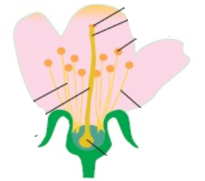
Ανθόφυτα
1. Θηλυκά άνθη: παράγουν κύτταρα - θηλυκούς γαμέτες (ωάρια)
ύπερος
ύπερος

Slide 10
Ανθόφυτα
1. Θηλυκά άνθη: παράγουν κύτταρα - θηλυκούς γαμέτες (ωάρια)
στίγμα
Η ωοθήκη, ο στύλος και το στίγμα αποτελούν τον ύπερο του άνθους.
στύλος
Ωοθήκη: μέσα στην ωοθήκη βρίσκονται οι σπερματικές βλάστες , οι οποίες περιέχουν τα ωάρια του φυτού.

Slide 11
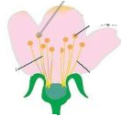
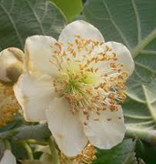
Ανθόφυτα
2. Αρσενικά άνθη: παράγουν αρσενικούς γαμέτες
Ο ανθήρας και το νήμα αποτελούν το στήμονα του άνθους
ανθήρες
στήμονας
νήματα
Αρσενικό άνθος – περιέχει μόνο στήμονες
Ανθήρες: στους ανθήρες βρίσκονται οι γυρεόκοκκοι, που μέσα τους περιέχουν τους αρσενικούς γαμέτες του φυτού.

Slide 12
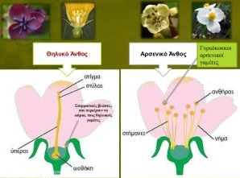

Slide 13
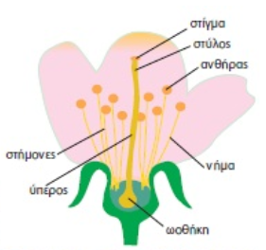
3. Τέλεια άνθη: παράγουν και αρσενικούς και θηλυκούς γαμέτες , δηλαδή έχουν και ύπερο και στήμονες.

Slide 14
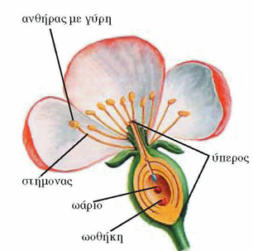
Ανθόφυτα
3. Τέλεια άνθη: παράγουν και αρσενικούς και θηλυκούς γαμέτες , δηλαδή έχουν και ύπερο και στήμονες.
νήμα

Slide 15
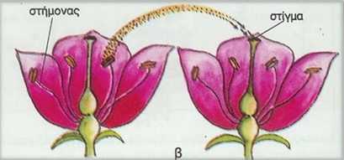
Ανθόφυτα
Για να γίνει η γονιμοποίηση θα πρέπει οι γυρεόκοκκοι από τους ανθήρες … να μεταφερθούν στο στίγμα του ύπερου.
Αυτή η διαδικασία ονομάζεται επικονίαση.
Η μεταφορά των γυρεόκοκκων γίνεται με την βοήθεια του αέρα και των εντόμων.
ανθήρας
Γυρεόκοκκοι - γύρη
ανθήρας

Slide 16
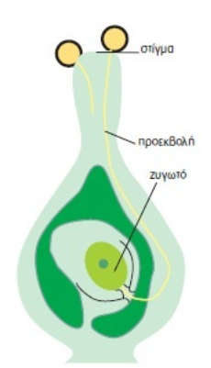
Ανθόφυτα
Όταν φτάσει ο γυρεόκοκκος στο στίγμα του υπέρου, δηλαδή γίνει η επικονίαση τότε:
γυρεόκοκκος
Στο στίγμα αναπτύσσεται μια προεκβολή (σαν σωληνάκι) που φτάνει μέχρι την ωοθήκη που βρίσκεται το ωάριο.
Μέσα από αυτή την προεκβολή ο αρσενικός γαμέτης που βρίσκεται στο γυρεόκοκκο θα φτάσει στο ωάριο.
Με την ένωση του αρσενικού γαμέτη με το ωάριο, έχουμε γονιμοποίηση και προκύπτει το ζυγωτό κύτταρο, από το οποίο θα προκύψει το φυτικό έμβρυο.

Slide 17
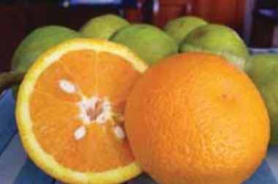
Ανθόφυτα
Μετά την γονιμοποίηση, το φυτικό έμβρυο που προέκυψε από τα ζυγωτό κύτταρο, περιβάλλεται μέσα σε ένα σπέρμα.
Τα σπέρματα ορισμένων φυτών βρίσκονται μέσα στο καρπό ο οποίος σχηματίστηκε από την ωοθήκη αμέσως μετά την γονιμοποίηση.

Slide 18
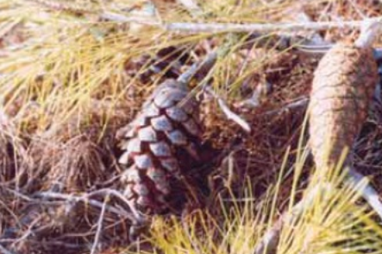
Ανθόφυτα
Μετά την γονιμοποίηση, το φυτικό έμβρυο που προέκυψε από τα ζυγωτό κύτταρο, περιβάλλεται μέσα σε ένα σπέρμα.

